Slide 1
～ これから ～ 2012 ⇒ 2013
Windows 8 優待購入プログラム
Office 2013 無償アップグレードプログラム
Mesh⇒SkyDrive 続々発売情報端末
Windows phone 8 発売動向

Slide 2
Windows 8 優待購入プログラム
Windows 7 パソコンを買って、
Windows 8 Pro を1,200 円 (税込)で手に入れよう
Windows 7 Home Basic Windows 7 Home Premium
Windows 7 Professional Windows 7 Ultimate
対象PC購入期間：2012 / 6 / 2 ～ 2013 / 1 / 31
申し込み・購入手続き期限：2013 / 2 / 28

Slide 3
Windows 8 へのアップグレード
Windows 8 Proアップグレード版
ダウンロード 3,300円
パッケージ 5,800円
（2013 / 1 / 31 まで）

Slide 4
Windows 8 のシステム要件
プロセッサ: 1 GHz 以上
（PAE、NX、 SSE2 をサポートしていること）
RAM: 1 GB (32 ビット) または 2 GB (64 ビット)
HD容量: 16 GB (32 ビット) または 20 GB (64 ビット)
グラフィック カード: Microsoft DirectX 9
Upgrade Assistant で確認
Notes:
PAE：物理アドレス拡張
NX：NX プロセッサ ビット
SSE2ストリーム SIMD 拡張機能 2

Slide 5
PAE、NX、 SSE2 とは何か
物理アドレス拡張 (PAE)、NX プロセッサ ビット (NX)、およびストリーム SIMD 拡張機能 2 (SSE2)は、プロセッサの機能です。対応するバージョンの Windows では、PAE によって 32 ビット プロセッサが 4 GB 以上の物理メモリにアクセスできるようになります。このことは NX の前提条件です。NX により、プロセッサを利用して悪意のあるソフトウェアによる攻撃から PC を保護することができます。SSE2 (以前からプロセッサの標準機能になっています) は、サード パーティのアプリやドライバーでよく使用されるようになってきた命令セットです。Windows 8 では、悪意のあるソフトウェアからの保護機能が確実に機能するようにするために、プロセッサが NX をサポートすることが求められています。また、Windows 8 で実行されるサード パーティのアプリやドライバーの信頼性を高めるために、SSE2 も必須です。PC で PAE、NX、および SSE2 がサポートされていない場合、Windows 8 はインストールできません。プロセッサが PAE と SSE2 をサポートしていない場合、アップグレード アシスタントにエラー メッセージが表示されます。 プロセッサが NX をサポートしていない場合、または PC の BIOS で NX がオフになっている場合も、通知が表示されます。Windows 8 のインストールの際、自動的に NX をオンにすることが試行されますが、オンにできない場合には、PC が現在のオペレーティング システムに戻されます。
ご使用の PC の BIOS にアクセスしてプロセッサが NX をサポートしているかどうかを確認し、無効になっていた場合は有効にしてください。

Slide 6
Office 2013 無償アップグレードプログラム

Slide 7
Office 2013 無償アップグレードプログラム
【対象期間】
パッケージ製品
2012 / 10 / 19 ～ 次期 Office 発売開始前日まで
プレインストール製品
2012 / 10 / 19 ～ 2013 / 4 / 30
【提供形態】
ダウンロード
※次期 Office 発売日以降 ～ 2013 / 5 / 31 に プロダクト キーを入手してインストールする

Slide 8
Mesh⇒SkyDrive
Windows Live Mesh から SkyDriveへ
2013 年 2 月 13 日をもって Mesh のサービスを終了
この日以降、Mesh同期ストレージ、SkyDrive同期ストレージなどの Meshクラウド上のデータは削除さる。
Mesh と同期していたフォルダーの同期は停止され、Mesh を使用してリモートから PC に接続することはできなくなります。

Slide 9
Mesh⇒SkyDrive
Mesh から SkyDrive への移行 http://windows.microsoft.com/ja-JP/skydrive/mesh-users
Mesh クラウドにあるファイルをPCに保存
ファイルを SkyDrive に保存する
SkyDrive デスクトップ アプリをPC にインストールした後、 ファイルまたはフォルダーを SkyDrive フォルダーにドラッグ。 コンピューターとクラウドとの間でファイルが同期されます。

Slide 10
Mesh⇒SkyDrive
Mesh と SkyDrive の違い
http://windows.microsoft.com/ja-JP/skydrive/mesh-users
Mesh
SkyDrive
よくわかりません・・・
どなたかわかりませんか？

Slide 11
SkyDrive
他のサービスとの比較
http://windows.microsoft.com/ja-JP/skydrive/compare
 | Sky Drive | Apple iCloud | Google Drive | Drop box
クラウド ストレージ | ７GB | ５GB | 5GB | 2GB
Windows | ✔ |  | ✔ | ✔
リモート アクセス | ✔ | ✔
他ユーザーと同時にオンライン編集 | ✔ |  | ✔
だれとでも共有 | ✔ |  | ✔ | ✔
Office ファイルをオンラインで見る | ✔ |  | ✔
最大ファイルサイズ | ２GB | (不明) | ５GB | ２GB

Slide 12
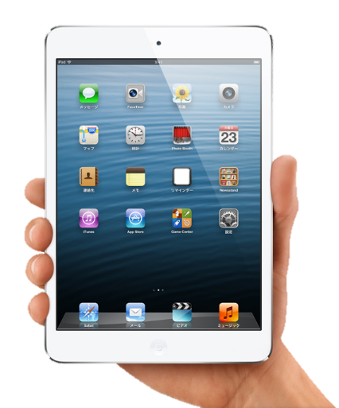
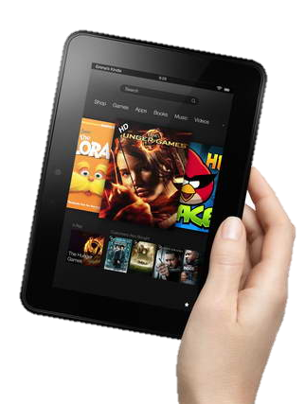
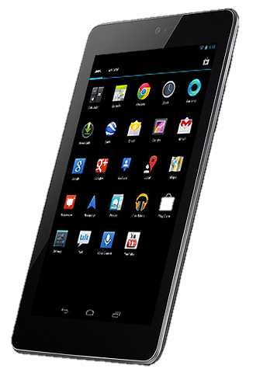
情報端末
7.9inch 308g
200×134.7×7.2mm
解像度1024×768
カメラ1.2メガピクセル
デュアルコア RAM512MB
10時間
28,800円(16GB）
7inch 340g
198.5×120×10.45mm
解像度1024×600
カメラ1.2メガピクセル
クアッドコア RAM１GB
8時間
19,800円（16GB)
(nexus10;36,800円）
7inch 400g
189×120×11.5mm
解像度1024×600
デュアルコア 1.2GHz
9時間
12,800円（８GB)
(上位機種HD；15,800円）

Slide 13
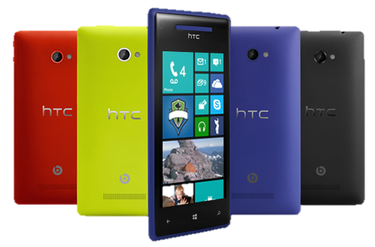
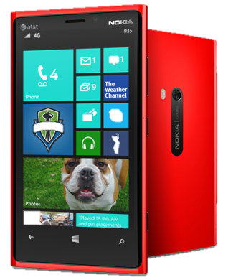
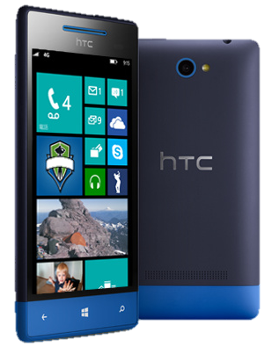
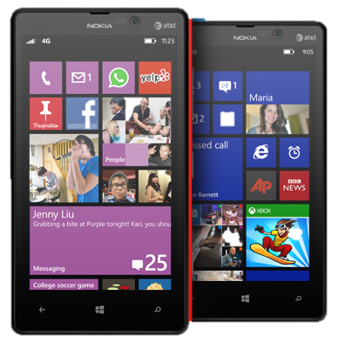
Windows phone 8
Nokia Lumia 920
Windows Phone 8X by HTC
Nokia Lumia 820
Windows Phone 8S by HTC

Slide 14
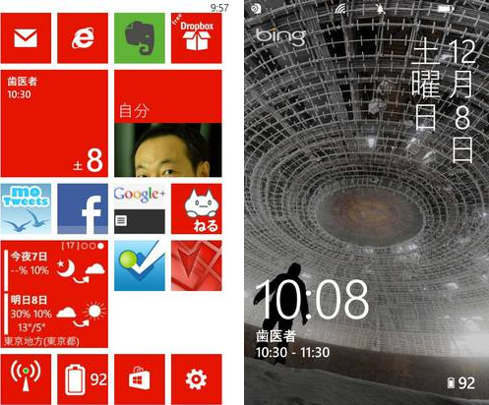
Windows phone 8
スマートフォン用OS「Windows Phone 8」
2012年10月30日に発表されたが日本での発売は未定
マルチコアCPU
microSDメモリーカード
1280×768ドット
1280×720ドット
スクリーンショット
クラウドにバックアップ
PCとの連携

Slide 15
Internet Explorer 10
Modern UI 対応版と従来のデスクトップ版の2つ
より高速かつ滑らか セキュリティ強化
HTML5 および CSS3 標準のサポート

Slide 16
Windows Live 2012
Windows7以降のOSに対応
XP、Vistaは別のバージョンが用意されている
Windows ムービー メーカーと フォト ギャラリーは別々にインストールできない
MeshがなくなりSkyDriveがインストールされる
ソフトウェアモードでアニメーションGIFと絵文字が無効になる
（ソフトウェアレンダリングではアニメが表示できない）
XPは 14.0.8117.0427 Vistaは 15.4.3555.0308

Slide 17
SSD＋USB3.0
Solid State Driveソリッドステートドライブ
利点；早い、静か、省電力、振動・衝撃に強い
欠点；高い、劣化が早い、故障時のデータ復旧が疑問
ドライブでありディスクではない
USB3.0
理論用の転送速度はUSB2.0の10倍
USBバスパワーの給電能力UP 500ｍA→900ｍA
端子が青色になっている

